Slide 1
Типы научной рациональности

Slide 2
Тема научной рациональности на протяжении долгого времени продолжает удерживать статус актуальной темы в философии. Утвердив науку как образец рациональности, современный философско-методологический дискурс своей приоритетной тематикой рассматривает научную рациональность. Будучи динамичной по своей сути, научная рациональность зависит от исторического этапа развития науки, поэтому можно говорить об исторических типах научной рациональности (историкогенетическая модель)

Slide 3
Принято выделять три исторических типа научной рациональности:
классическую,
неклассическую
постнеклассическую рациональность. Деление на эти типы осуществляется по трем основным критериям: особенности конструируемых картин мира, особенности идеалов и норм науки, а также специфика философских оснований науки.

Slide 4
В картинах мира классической рациональности объект предстаёт в качестве простой системы, свойства которой заданы свойствами её элементов. Природа рассматривается с точки зрения механицизма, все процессы сводятся к силовому взаимодействию тел и частиц. Причинность трактуется с позиции лапласовского детерминизма. Пространство и время субстанциальны, то есть существуют сами по себе, отдельно от вещей.

Slide 5
В неклассическом типе рациональности объект представлен как сложная самоорганизующаяся система, свойства которой не сводимы к сумме свойств её элементов. Лапласовский детерминизм дополняется вероятностной причинностью. Представление об абсолютном пространстве и времени сменяется идеей относительности пространственных и временных интервалов.

Slide 6
В картине мира постнеклассической научной рациональности к представлению о саморегуляции сложных систем добавляется также представление об их саморазвитии. К вероятностной причинности добавляется еще целевая, имеющая два проявления: направленность на сохранение характеристик системы в устойчивом состоянии и направленность на дальнейшее развитие системы.

Slide 7
отметим особенности идеалов и норм науки, представленных в трёх исторических типах рациональности.
В классическом типе рациональности имеет место корреспондентская концепция истины. Требования обоснования, предъявляемые теории сводятся к подтверждению теории опытом и очевидности её фундаментальных постулатов. Допускается существование только одной истинной теории

Slide 8
Неклассический тип рациональности допускает существование нескольких относительно истинных теорий, относящихся к одной области опыта. Полученное знание ставится в зависимость от используемых средств наблюдения. Идеал очевидности фундаментальных постулатов заменяется идеалом «внутреннего совершенства» теории. Принцип подтверждения теории опытом дополняется идеей операционального контроля над фундаментальными принципами теории

Slide 9
Особенностью идеалов и норм науки в постнеклассической рациональности является включение аксиологических факторов в состав объясняющих положений. Это обусловлено тем, что наука имеет дело с «человекоразмерными» объектами, то есть такими, в которые в качестве компонента включён сам человек.

Slide 10
Третий компонент научной рациональности, служащий критерием различия между тремя её типами – философские основания науки, определяемые главным образом пониманием познавательной деятельности.
В парадигме классической рациональности познание понимается как наблюдение за объектом и выявление его сущностных связей. Субъект познания трактуется как суверенный разум, дистанцированный от объектов и наделённый способностью познавать вещи таковыми, каковы они на самом деле есть.

Slide 11
В неклассической рациональности познание начинает пониматься как особый вид человеческой деятельности. Идея дистанцированного разума сменяется представлением о его включённости в мир. Теория выступает не просто как знание об объекте, но и в качестве инструмента его познания, так как она задаёт понятийную сетку, сквозь которую рассматривается действительность

Slide 12
На данный момент философские основания постнеклассической науки находятся в стадии разработки. В проблемное поле научного познания включается проблематика социокультурной детерминации научной деятельности. Идёт разработка категориальной сетки саморазвивающихся систем. Происходит тенденция к объединению представлений о неживой природе, органическом и социальном мире на основе универсального эволюционизма. Также особое внимание выделяется аксиологическому аспекту философских оснований науки, который был слабо выражен в предыдущих типах рациональности.

Slide 13
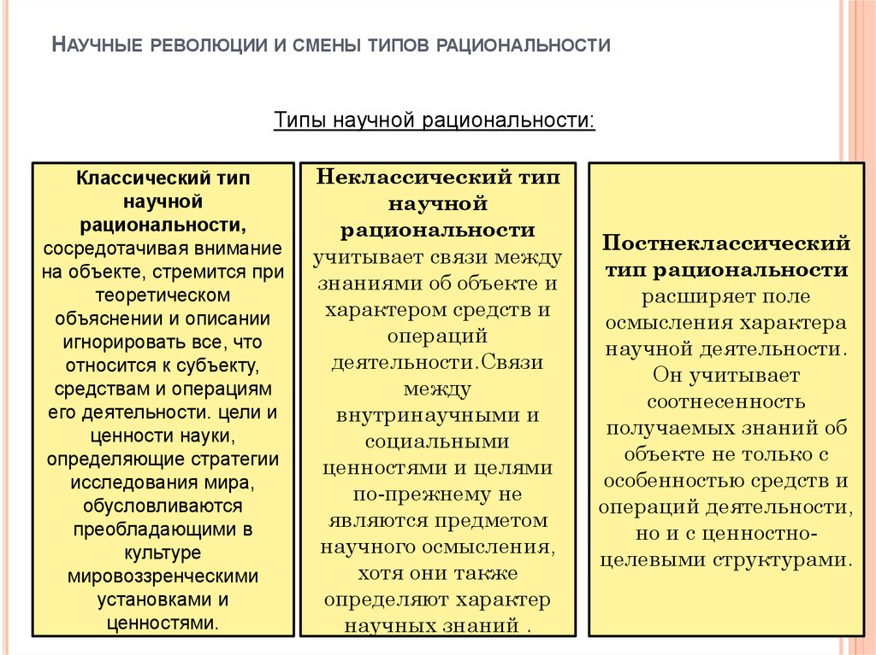

Slide 14
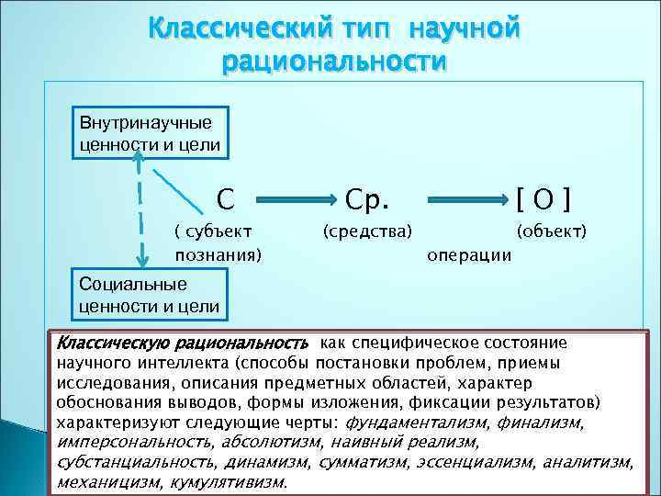

Slide 15
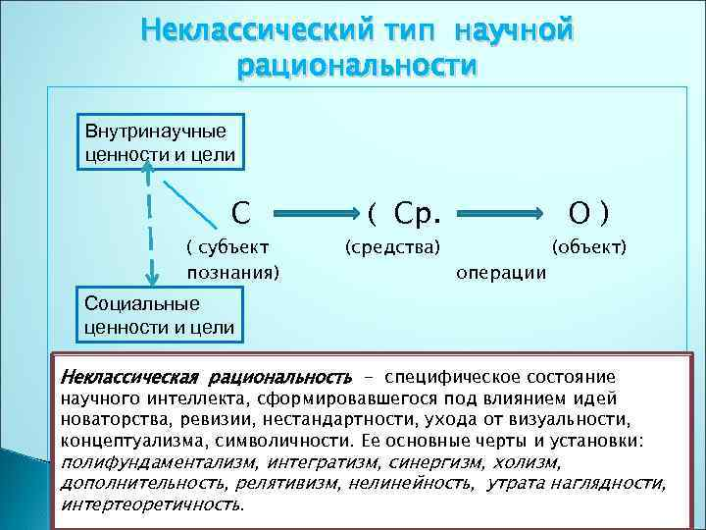

Slide 16
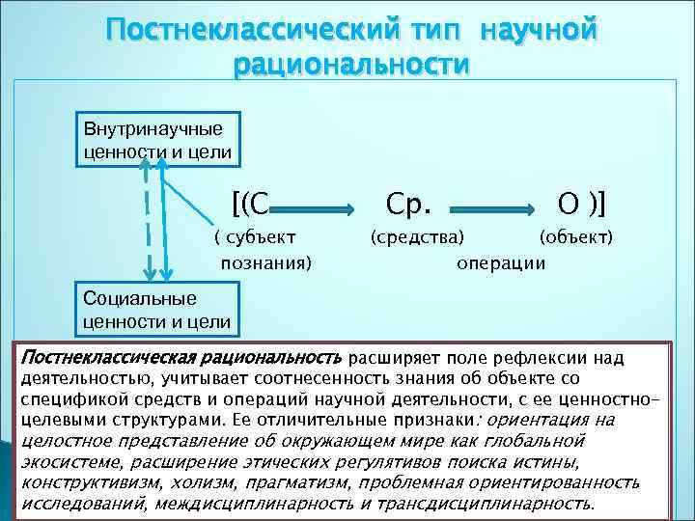

Slide 17
Цель науки — получение истинного знания о мире.
Научно рациональна та деятельность, которая приводит к получению истинного знания о мире.
Если деятельность ученого не приводит к получению истинного знания, ее можно назвать нерациональной с точки зрения науки; если же деятельность ученого приводит к распространению заблуждения, то такая деятельность будет иррациональной.

Slide 18
Поппер признавал поиск истины целью науки, но одно время был склонен считать, что эта цель не только недостижима, но к ней даже нельзя приблизиться. Наука способна лишь обнаружить ложь и отбросить ее. Однако с точки зрения попперовского фальси-фикационизма отбрасывание лжи не приближает нас к истине, наука все время топчется на одном месте. Если же научная деятельность не приближает нас к цели науки — истине, то она должна рассматриваться как нерациональная. Поэтому фальси-фикационизм не является «рационалистской» концепцией.

Slide 19
Т. Кун не считал поиск истины целью науки и был склонен трактовать эту цель прагматистски. Для него наука была средством решения интеллектуальных и практических задач. Но поскольку он считал, что наука справляется со своими задачами и, таким образом, достигает своей цели, постольку он считал деятельность ученых рациональной. «Рационалистом» является всякий, кто признает, что наука достигает или, по крайней мере, способна приблизиться к своей цели.

Slide 20
Научная рациональность
это соответствие теоретических построений средствам познания, нормам, идеалам, которые приняты наукой и ведут к объективной истине. Критериями научной рациональности являются логические законы и правила, философские допущения, существующие картины мира, методы, категории, схемы объяснения и понимания, принципы построения научных теорий, образцы решения исследовательских задач. Смена типов рациональности связана с характером исследуемых системных объектов и применяемых средств познания, идеалов и норм науки.

